Slide 1
拟合与插值
北京科技大学数学实验

Slide 2
曲线拟合
插值
北京科技大学数学实验

Slide 3
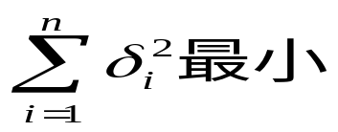
曲线拟合
已知平面上若干个点（x_{i},y_{i}) i=1,…n, 求一个较简单的函数（曲线）y=f(x), 使f(x)尽可能的靠近数据点，在某种意义下达到最优。 f(x)称为拟合函数。
y
+
+
+
δ_{i}
+
+
+
(x_{i},y_{i})
+
y=f(x)
+
+
x
------ 最小二乘法

Slide 4
多项式的拟合
p=polyfit（x，y，n） 多项式数据拟合
    功能：
      将给定向量 x，y对应的（x[i]，y[i]）作为数据点，拟合成n次多项式；
      向量x，y具有相同的维数；
      p为多项式的系数向量。
y=a₁x^{n}+a₂x^{n-1}+……...+a_{n}x+a_{n+1}
p=[a₁,a₂,...,a_{n},a_{n+1}]

Slide 5
poly2str(p, ‘x’) 将多项式表示成习惯的 形式
    p是多项式系数，字符‘x’为自变量
polyval（p，X） 按数组规则计算X处多 项式的值
    功能：
      计算多项式p的变量在点阵x处的值 ；
      X可以为向量或矩阵，计算结果是与X同维的向量或矩阵。

Slide 6
x=1:0.1:2;
y=[2.1,3.2,2.1,2.5,3.2,3.5,3.4,4.1,4.7,5.0,4.8];
p2=polyfit(x,y,2) %多项式拟合,次数是2 ,p2为拟合多项式的系数
p3=polyfit(x,y,3);
p7=polyfit(x,y,7);
disp(‘二次拟合函数'),f2=poly2str(p2,'x')
disp(‘三次拟合函数'),f3=poly2str(p3,'x');
disp(‘七次拟合函数'),f7=poly2str(p7,'x');
p2=
1.3869 -1.2608 2.141
二次拟合函数
f2 =
1.3869 x^2 - 1.2608 x + 2.141

Slide 7
x1=1:0.01:2;
y2=polyval(p2,x1); %多项式p2在x1处的值
y3=polyval(p3,x1);
y7=polyval(p7,x1);
plot(x,y,'rp',x1,y2,'--',x1,y3,'k-.',x1,y7);

Slide 8
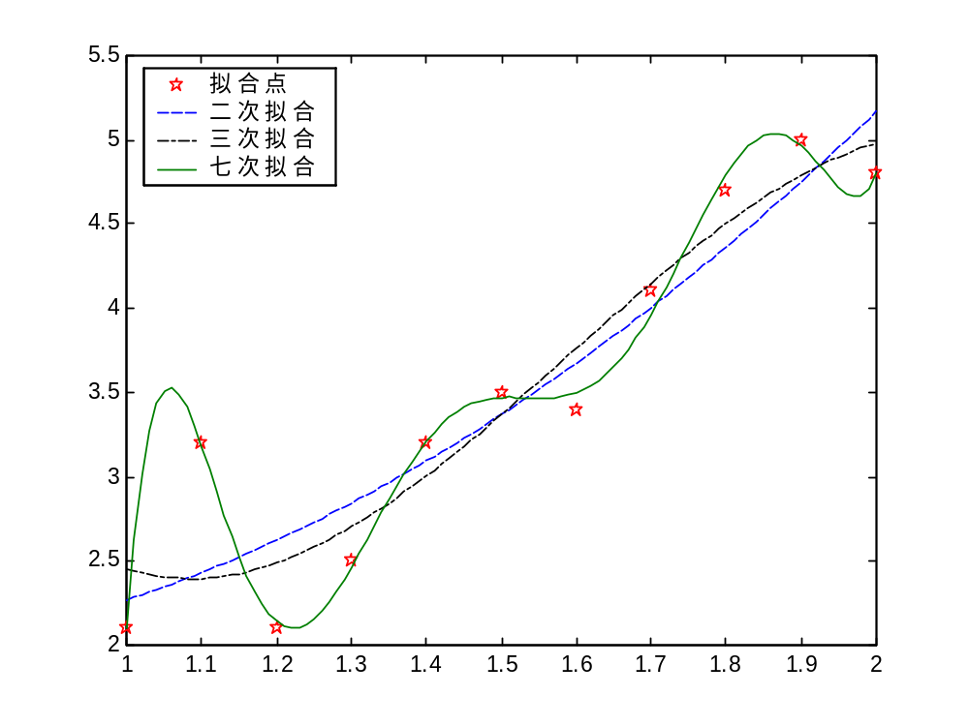
练习：用多项式拟合余弦函数y=cosx。

Slide 9
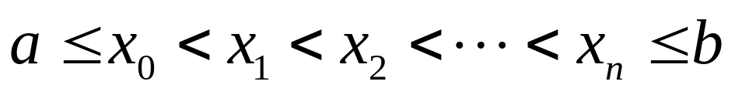
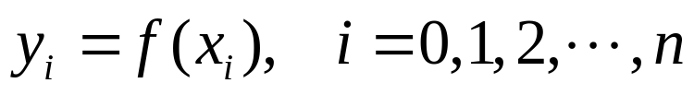
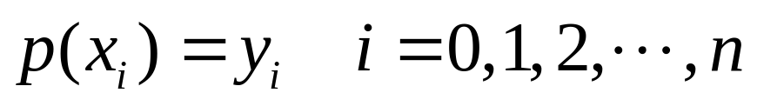
插值
已知函数f(x),其函数形式可能很复杂，假如可以获得f(x)在区间[a,b]上的一组n+1个不同的点
上的函数值
求一个简单函数p(x)，使得：
………..（1）
并且用p(x)近似代替f(x),这就是插值问题。函数p(x)为函数f(x)的插值函数。(1)式称为插值条件。x_{i}为插值结点，点x称为插值点。点x在插值区间内叫内插，否则叫外插。

Slide 10
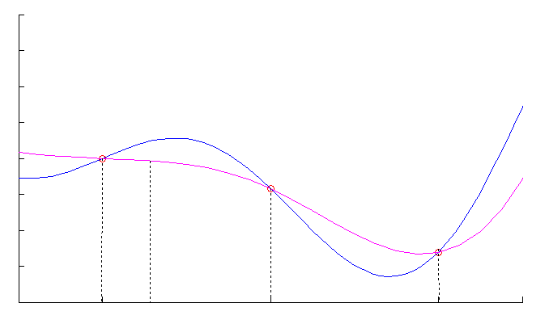
f(x)
y₀
y₁
p(x)
y₂
0
x₀
x
x₁
x₂

Slide 11
对于被插函数f(x)和插值函数p(x)
在节点xi处得函数值必然相等
但在节点外p(x)的值可能就会偏离f(x)
因此p(x)近似代替 f(x)必然存在着误差
整体误差的大小反映了插值函数的好坏
为了使插值函数方便在计算机上运算，一般插值函数都使用多项式和有理函数。

Slide 12
一维多项式插值
yi=interp1（x，y，xi ， method）
    功能：
      x,y是已知数据点；
      yi是插值点xi处的值；
      当输入的x是等间距时，可在插值方法method前加*，以提高处理速度。
      method表示不同的插值方法的字符串，有下面四种插值方法可选:

Slide 13
‘nearest’：最近点插值，插值点处的值取与该插值点距离
最近的数据点函数值；
‘linear’：分段线性插值，用直线连接数据点，插值点的值
取对应直线上的值；
‘spline’：三次样条函数插值，该方法用三次样条曲线通过
数据点，插值点处的值取对应曲线上的值；
‘cubic’：分段三次Hermite插值，确定三次Hermite函数，
根据该函数确定插值点的函数值。
缺省时表示分段线性插值。

Slide 14

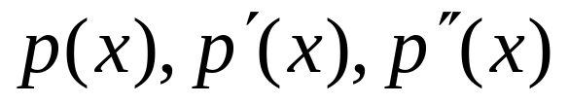

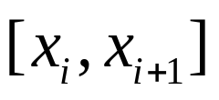
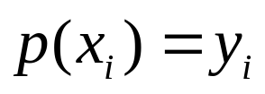
定义：对于结点
,若函数p(x)满足
1) 都在区间[a,b]上连续
2) 在每个小区间
上是三次多项式
3) , i=0,1,2,…n
则称p(x)为三次样条插值函数。

Slide 15
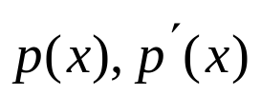
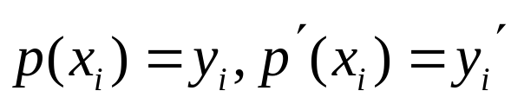
定义：若不仅已知函数f(x)在结点
上的函数值,还已知一阶导数值y_{i}’．若函数p(x)满足
1) 都在区间[a,b]上连续
2) p(x)在每个小区间
上是次数不大于3的多项式
3) （i=0,1,2,…n）
则称p(x)为分段三次Hermite插值多项式。

Slide 16
例6-19：用以上4种方法对y=cosx在[0,6]上的一维插值效果进行比较。
x=0:6;
y=cos(x);
xi=0:.25:6;
yi1=interp1(x,y,xi,'*nearest');
yi2=interp1(x,y,xi,'*linear');
yi3=interp1(x,y,xi,'*spline');
yi4=interp1(x,y,xi,'*cubic');
plot(x,y,'ro',xi,yi1,'--',xi,yi2,'-',xi,yi3,'k.-',xi,yi4,'m:')
legend(‘原始数据’,‘最近点插值’,‘线性插值’,’样条插值‘,’立方插值’)

Slide 17
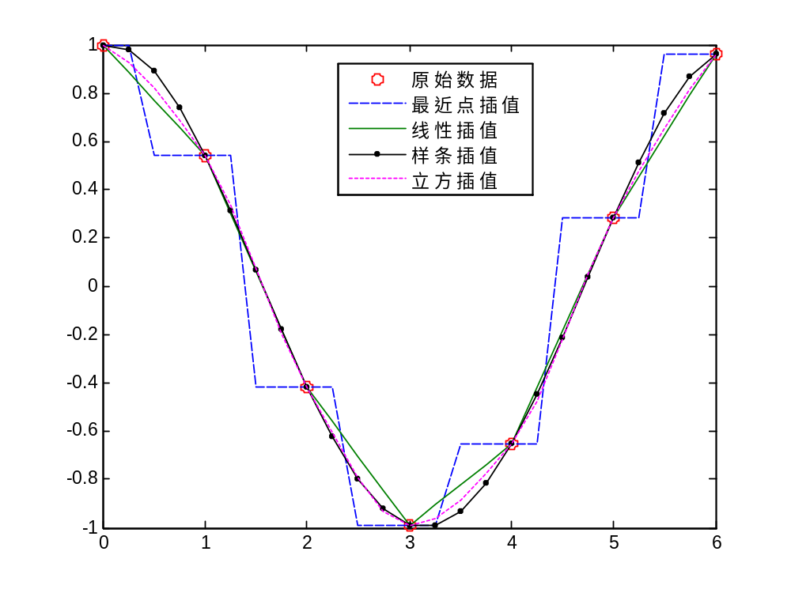

Slide 18
二维多项式插值
zi=interp2（x，y，z，xi ，yi， method）
    功能：
      已知数据点（x,y,z），运用method指定的方法，计算插值点（xi,yi）处得函数值zi。method指定的方法同一维多项式插值。

Slide 19
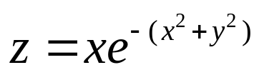
例6-21：用以上4种方法对 在[-2,2 ]上的二维多项式插值效果进行比较。
[x,y]=meshgrid(-2:.5:2);
z=x.*exp(-x.^2-y.^2);
[x1,y1]=meshgrid(-2:.1:2);
z1=x1.*exp(-x1.^2-y1.^2);
figure(1)
subplot(1,2,1),mesh(x,y,z),title(‘数据点')
subplot(1,2,2),mesh(x1,y1,z1),title(‘函数图象')

Slide 20
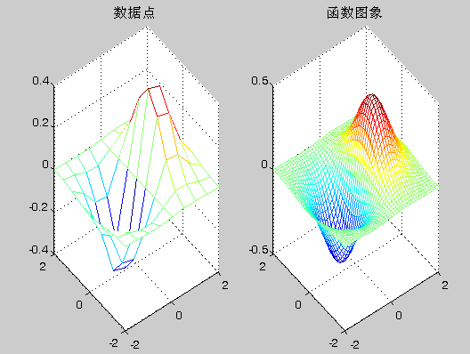

Slide 21
[xi,yi]=meshgrid(-2:.125:2);
zi1=interp2(x,y,z,xi,yi,'*nearest');
zi2=interp2(x,y,z,xi,yi,'*linear');
zi3=interp2(x,y,z,xi,yi,'*spline');
zi4=interp2(x,y,z,xi,yi,'*cubic');
figure(2)
subplot(221),mesh(xi,yi,zi1),title(‘最近点插值')
subplot(222),mesh(xi,yi,zi2),title(‘线性插值')
subplot(223),mesh(xi,yi,zi3),title(‘样条插值')
subplot(224),mesh(xi,yi,zi4),title(‘立方插值')

Slide 22
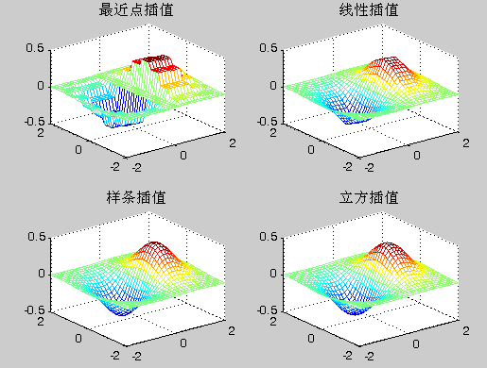

Slide 23
下表是1971年到1990年我国总人口的统计数字，试根据1971年到1985年这15年人口的统计数字用多种方法预测未来20年的人口数字，并比较1986年到1990年间预测人口数字与实际统计数字的差异，在你所使用的几种预测方法中找出一种较为合理的预测方法。
年份 | 人口统计数字 |  | 年份 | 人口统计数字
1971 | 8.5229 |  | 1981 | 10.0072
1972 | 8.7177 |  | 1982 | 10.1654
1973 | 8.9211 |  | 1983 | 10.3008
1974 | 9.0859 |  | 1984 | 10.4357
1975 | 9.2420 |  | 1985 | 10.5851
1976 | 9.3717 |  | 1986 | 10.7507
1977 | 9.4974 |  | 1987 | 10.9300
1978 | 9.6259 |  | 1988 | 11.1026
1979 | 9.7542 |  | 1989 | 11.2704
1980 | 9.8705 |  | 1990 | 11.4333
北京科技大学数学实验

Slide 24
作业:
P130 8,10,12
北京科技大学数学实验

